Slide 1
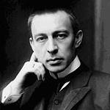
Сергей Васильевич Рахманинов (20 марта 1873 — 28 марта 1943)

Slide 2
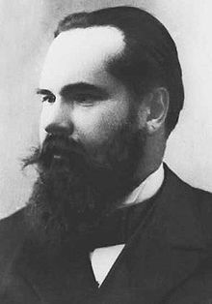
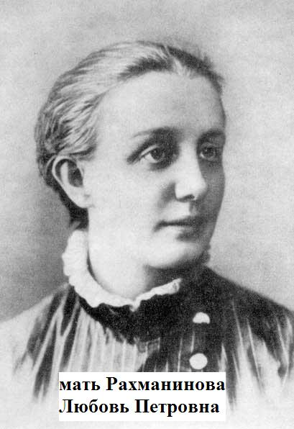
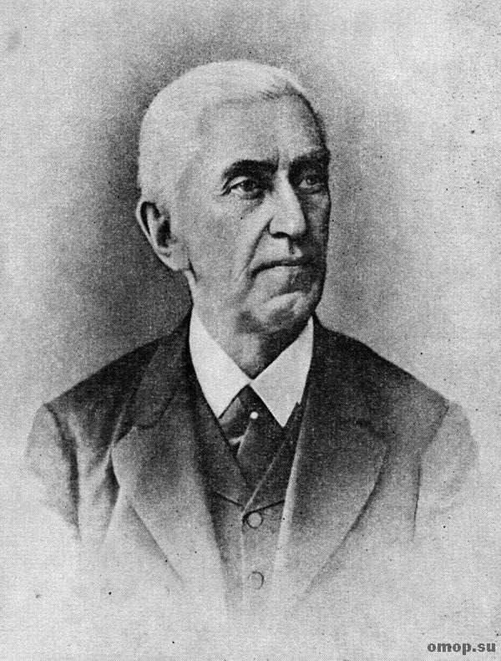
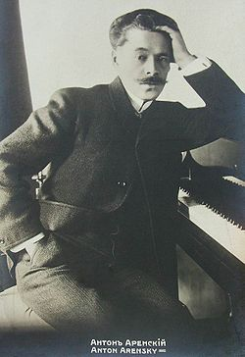
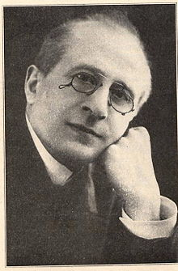
Первые уроки и дальнешее обучение

Slide 3
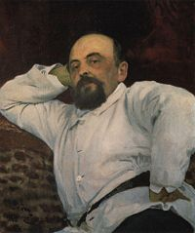
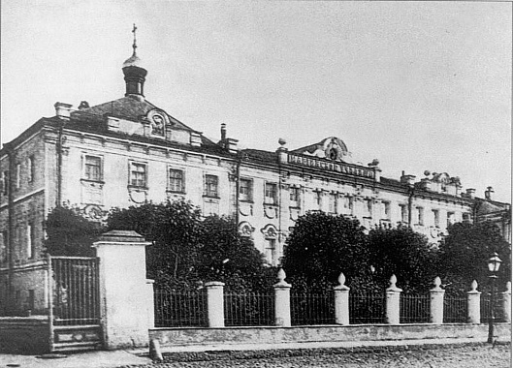
После окончания консерватории

Slide 4
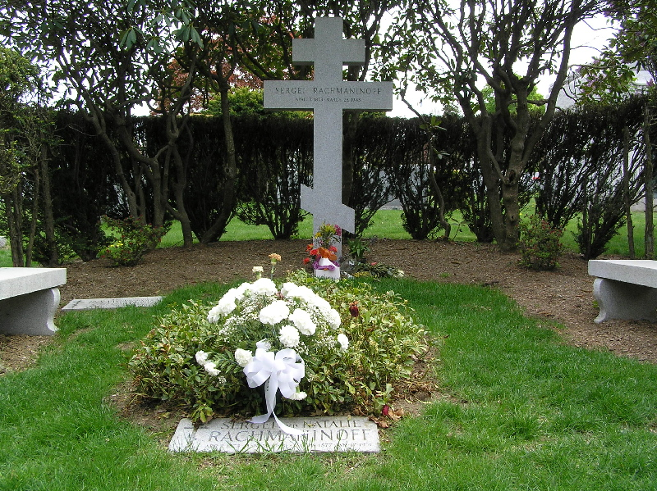
За рубежом

Slide 5
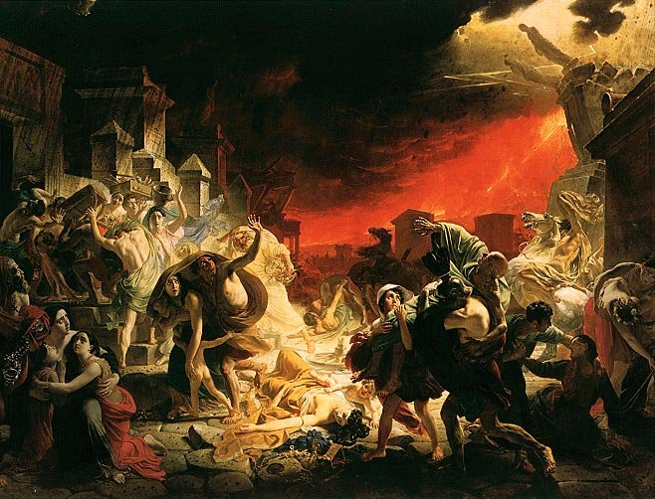
Творчество

Slide 6
Произведения
4 концерта для фортепиано с оркестром
2 сонаты для фортепиано и одна для виолончели с оркестром
3 симфонии
Романсы
2 сюиты для 2-х фортепиано
Фортепианные пьесы
Этюды-картины
Прелюдии
Хоры
Оперы: Скупой царь, Франческа да Римини, Алеко
Рапсодия на тему Паганини для фортепиано с оркестром
Литургия св. Иоанна Златоуста
Вариации на тему Корелли для фортепиано
Симфоническая поэма «Остров Мёртвых»
Поэма «Колокола» для хора, солистов и оркестра
Музыкальные моменты для фортепиано
Симфонические танцы

